Slide 2
06 사용자 정의

Slide 3
사용자 분석
인터뷰
에스노그래피 조사
페르소나 모형

Slide 4
사용자에 대한 성향과 이용 패턴, 라이프 스타일 등 사용자의 성향을 파악하는 다양한 리서치 방법에 대해 알아보고, 이를 바탕으로 사용자를 정의하고 설정하는 방법에 대해 알아본다.

Slide 5
01. 사용자 분석
사용자 분석의 개념
상호작용을 기반으로 하는 디지털 콘텐츠를 설계할 때 반드시 포함되는 중요한 과정
프로젝트의 시작에서 종료까지 반복적이면서 지속적으로 이루어져야 함
제공되는 서비스와 콘텐츠를 통해 사용자가 무엇을 요구하고 원하는지에 대한 니즈와 원츠를 분석하는 것

Slide 6
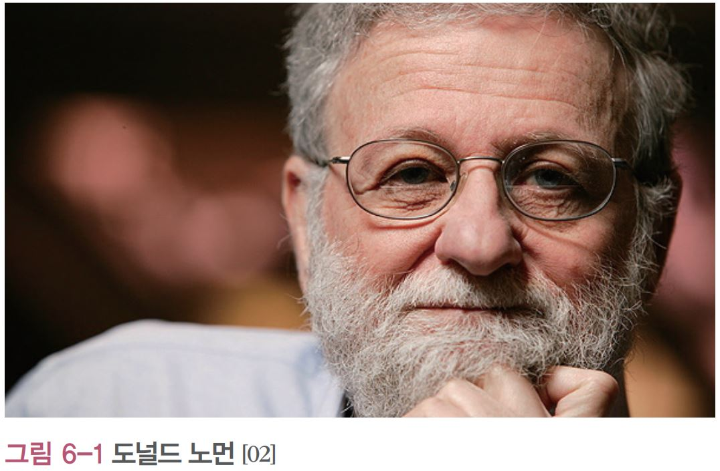
01. 사용자 분석
사용자 분석과 사용자 경험
사용자 경험 (UX)
사용자가 어떤 특정 제품이나 시스템 또는 인간과 컴퓨터 간의 상호작용을 기반으로 하는 서비스를 이용하면서
느끼는 태도, 지각, 인식, 감정, 반응, 행동 등의 총체적인 경험
도널드 노먼의 저서 『이모셔널 디자인』: 사용자에게 정서적 경험을 제공하는 제품이나 서비스가 기능적으로 우수함
사용자 분석
특정 상황에서 사용자들이 나타내는 인지적, 감성적, 행위적 특성을 발견하는 것
도출된 사용자의 니즈를 서비스나 콘텐츠에 어떻게 반영하여 만족시킬 것인지가 사용자 경험 디자인의 최종 목표

Slide 7
01. 사용자 분석
사용자 분석 기법
사용자의 해당 매체에 대한 사용성, 숙련 정도, 개인적인 특성 등을 충분히 고려해서 사용자 성향과 행동패턴을 분석
사용자를 분석하는 기법은 인터뷰, 에스노그래피 조사, 페르소나 모형 등

Slide 8
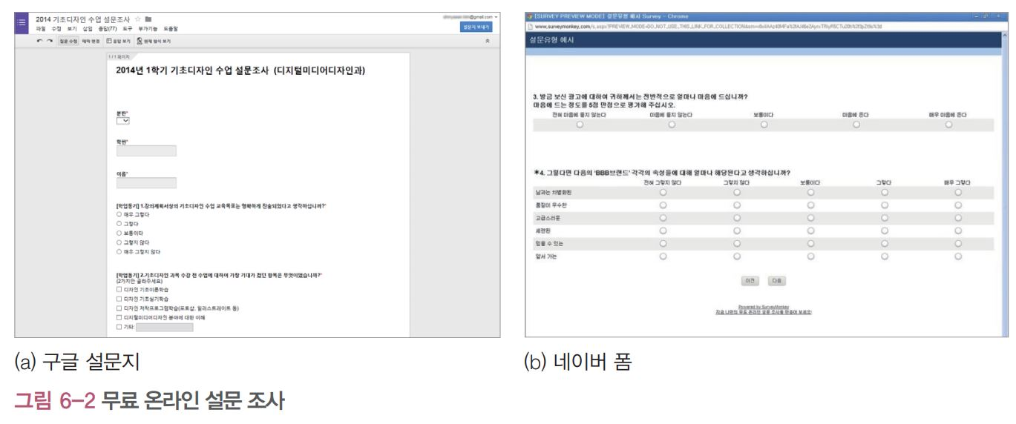
02. 인터뷰
설문조사
다수의 사용자에게 조사자가 필요로 하는 사항에 대한 동일한 질문을 제시하여 그 회답이나 의견을 조사 대상자가
스스로 응답하는 방식
설문 조사는 많은 수의 사용자에게 쉽게 질문을 배포하고 결과를 수집할 수 있다는 장점
질문지가 제대로 구성되지 않거나 조사 대상자가 성실히 응답하지 않을 경우 오류 데이터가 발생하여 응답 내용의
정확성이 떨어질 수 있다는 단점
과거에는 종이로 된 설문 조사가 일반적이었으나 현재는 인터넷을 통해 손쉽고 간편하게 설문 조사를 진행할 수 있음

Slide 9
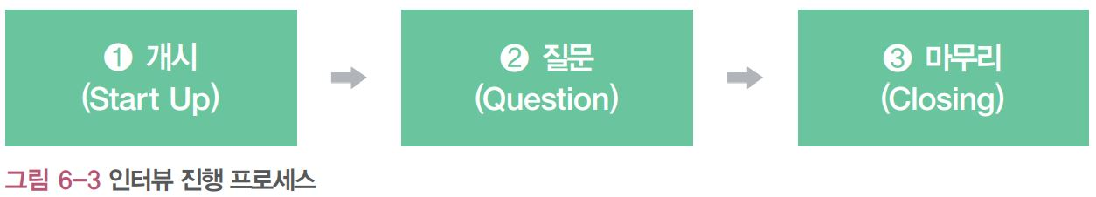
02. 인터뷰
인터뷰의 개념 및 분류
인터뷰
인터뷰어가 특정한 목적을 가지고 인터뷰 대상자를 통해 정보를 수집하는 일
인터뷰 양식이나 매체에 따라 대면 인터뷰, 전화 인 터뷰, 서면 인터뷰, 이메일 인터뷰, 화상 인터뷰 등으로 구분
대표적인 대면 인터뷰 방법으로는 심층 면접 방법인 심층 인터뷰(IDI), 표적 집단 면접 방법인 포커스 그룹 인터뷰
(FGI), 포커스 그룹 논의(FGD), 언포커스 그룹 인터뷰 등
인터뷰의 목적
사용자를 이해하는 가장 좋은 방법은 실제 사용자와 인터뷰를 통해 정보를 수집하는 것
인터뷰 진행 프로세스

Slide 10
02. 인터뷰
인터뷰 진행 프로세스
각 단계별 수행 과정
개시
상호 인사, 감사의 코멘트, 인터뷰 목적 및 이유, 인터뷰 안건 등을 설명
인터뷰 내용에 대한 기밀 유지, 인터뷰 결과에 대한 활용 계획, 인터뷰 시간 등을 공지
필요에 따라 정보 이용 동의서, 구술 아카이브 이용 동의서, 촬영 동의서 등을 통해 인터뷰 대상자에게 동의를 구하는
절차를 거침
질문
인터뷰 전에 미리 충분히 숙지한 후 인터뷰 대상자의 눈을 보며 질문
수긍, 호응, 공감의 제스처를 적절히 활용하는 것도 중요
예, 아니오’ 식의 답변을 유도하는 폐쇄형 질문은 피하도록 함
너무 뻔한 질문이나 유도 질문 및 의도한 것을 증명하려고 하는 행위를 하지 않도록 주의
사실에 기반한 정보를 얻을 수 있도록 질문을 유도
마무리
인터뷰가 종료되면 감사의 코멘트와 함께 주요 인터뷰 결과를 요약하여 인터뷰 대상자에게 확인시킴
필요하면 다음에 다시 질문할 수 있도록 추후 인터뷰 가능성에 대한 언급
추가 데이터, 사진 자료 등이 필요할 경우 직접 또는 이메일로 요청한 후에 인터뷰를 마무리

Slide 11
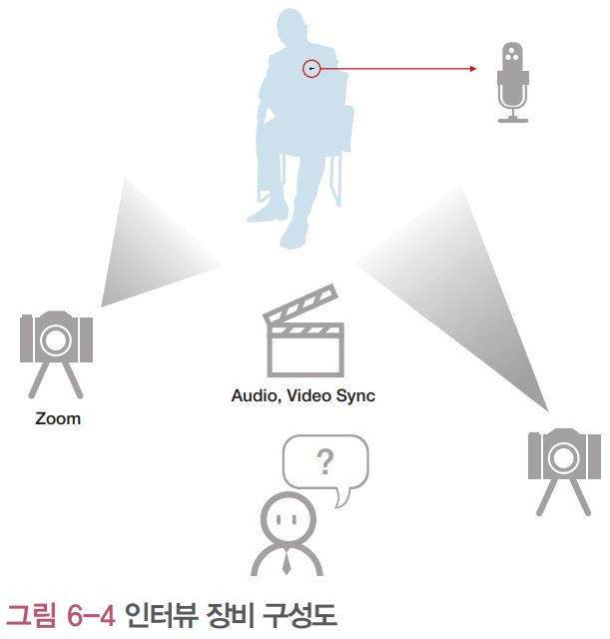
02. 인터뷰
인터뷰 진행 프로세스
인터뷰 장비 세팅
인터뷰 대상자가 인터뷰 장소에 도착하기 전, 미리 장비를 준비하여 장비 문제를 미리 방지하도록 함

Slide 12
02. 인터뷰
인터뷰시 유의할 점
질문은 짧고 명확하게 한다.
답하기 쉬운 질문에서 어려운 질문 순서로 진행한다.
과거에 관한 질문에서 현재에 관한 질문 순서로 진행한다.
추상적인 질문에서 구체적인 질문 순서로 진행한다.
간접적인 질문에서 직접적인 질문 순서로 진행한다.
답변을 유도하지 않도록 하고 잘 들어준다.
편향된 질문이나 유도 질문은 삼간다.
이해가 안 되는 점이 있으면 재확인한다.
“이 회사 웹 사이트에서 좋은 점은 무엇입니까?”라는 형태의 질문은 사용자가 이 사이트를 좋아한다고 가정하기
때문에 이러한 질문은 싫어하는 점도 함께 물을 때만 사용한다.

Slide 13
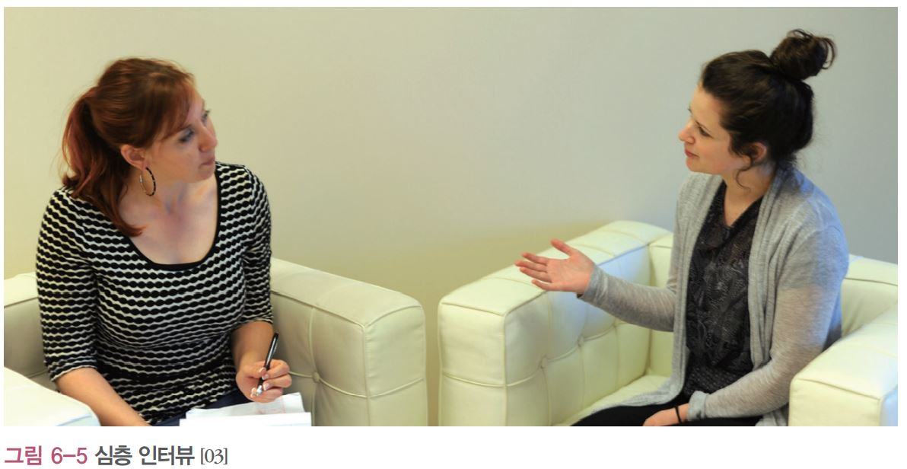
02. 인터뷰
심층 인터뷰
일대일 면접을 통해 사용자의 욕구, 행동, 태도, 인식, 심리를 파악하는 리서치 방법
주제에 대한 자유로운 문답을 통해 응답자의 깊이 있는 생각이나 풍부한 의견을 수집할 수 있다는 장점
정성 조사 방법의 한계인 개인의 의견을 전체 사용자의 의견으로 일반화하기 어렵다는 단점

Slide 14
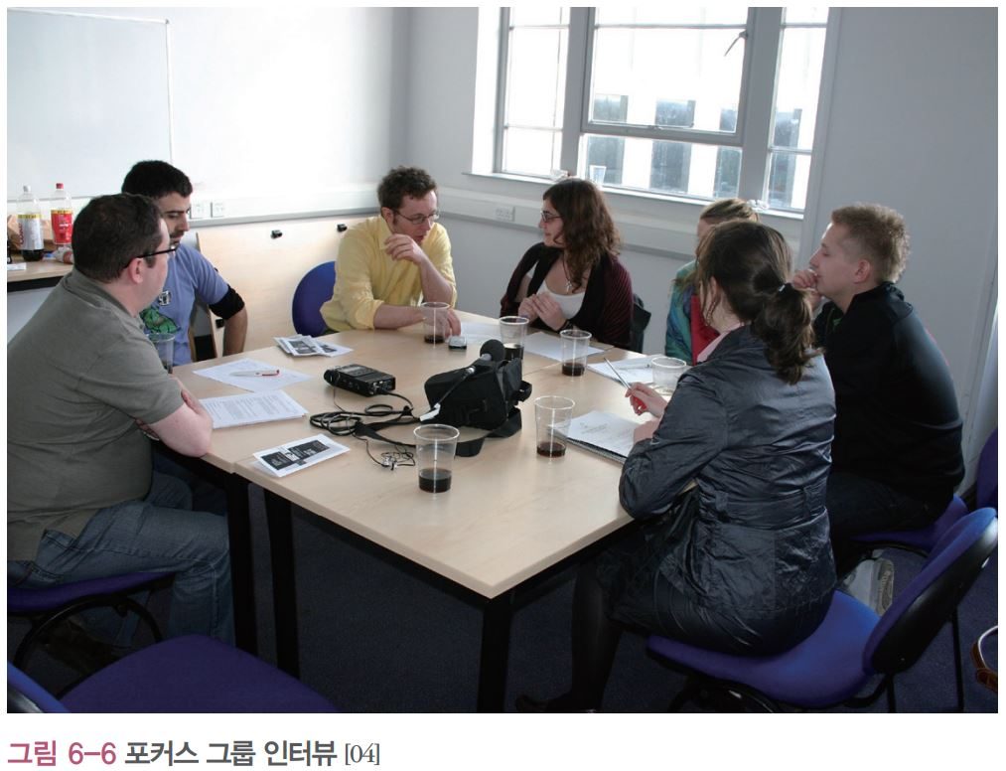
02. 인터뷰
포커스 그룹 인터뷰 (FGI)
표적 집단 심층 인터뷰로, 질의와 응답이 일대일로 이루어지는 심층 인터뷰와 구별
제품 또는 서비스 타깃에 부합 하는 사용자를 성, 연령, 직업, 라이프 스타일 등 유사한 특성을 지닌 집단에서 6~10명
정도 선발하여 인터뷰어의 좌담 형식 질문과 자유로운 상호 간 토론을 통해 의견을 수집하는 사용자 리서치 기법
다양한 의견을 청취하여 평소 사용자들이 불편하게 느꼈던 문제의 실체와 구체적인 니즈 및 의견 수집이 가능
자유로운 토론 분위기에서 제시될 수 있는 예기치 않았던 사실을 발견하고 및 아이디어까지 도출할 수 있음

Slide 15
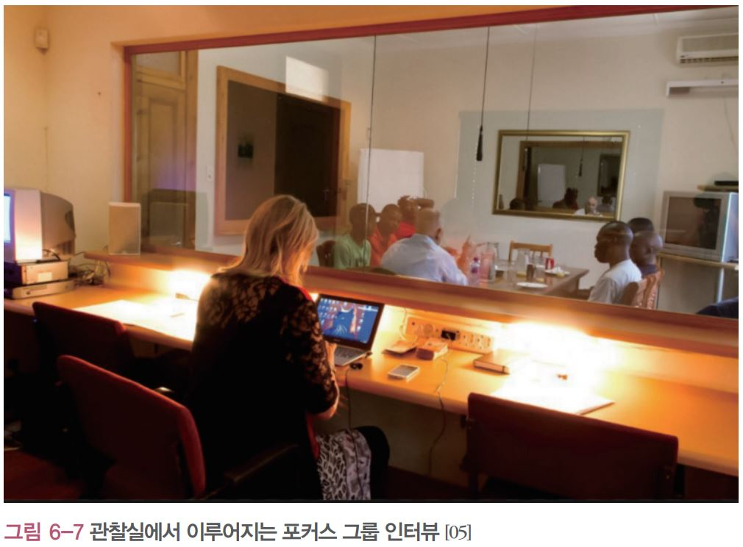
02. 인터뷰
포커스 그룹 인터뷰 (FGI)
때에 따라 반투명 유리가 설치된 관찰실에서 진행되기도 함
관찰자는 반대편의 보이지 않는 방에서 대화 내용을 청취하거나 참석자의 반응을 생동감 있게 실시간으로 분석
대화의 내용은 음성 녹음기로 녹음하거나 필요한 경우에는 동영상 녹화를 통해 차후 분석 단계에서 활용

Slide 16
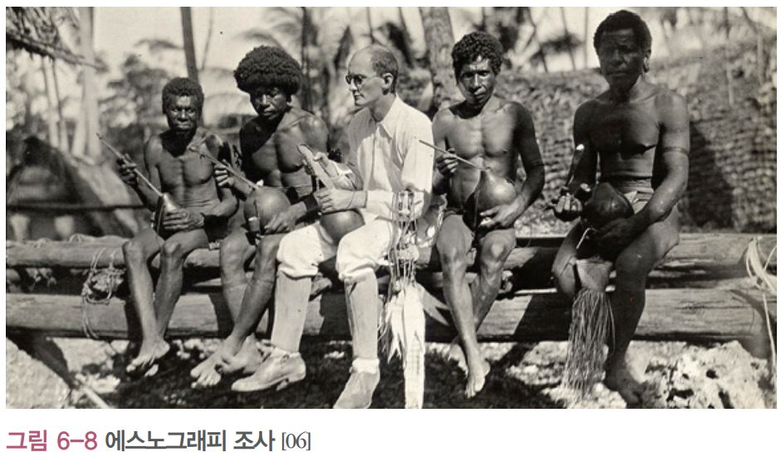
03. 에스노그래피 조사
에스노그래피 조사의 개념
그리스어로 ‘민족’을 뜻하는 ‘Ethnos’와 ‘쓰다’를 뜻하는 ‘Graphein’ 의 합성어
현지 조사를 의미하며, 실제 환경에서 대화와 질문을 바탕으로 조사 대상자와의 상호작용을 통해 그 사람의 행동,
신념, 선호 등을 상세하고 깊이 있게 관찰하는 질적 분석의 전통적인 조사 방법

Slide 17
03. 에스노그래피 조사
에스노그래피 조사의 특징
다양한 장소와 상황에서 이루어지기 때문에, 조사 대상자의 생활양식뿐만 아니라 일하고 여가를 즐기는 모든 방식을
보다 정확하게 파악할 수 있음
에스노그래피 조사가 다른 조사 방법의 가장 큰 차이점은 사용자와 친숙한 실제 장소에서 이루어진다는 점
사용자의 무의식적인 생각이나 인지, 감정, 태도, 행동을 분석하는 것이 가능
에스노그래피 조사의 종류
참여 관찰
사용자가 실제 이용하는 공간에 밀착하여 조사하는 방법
사용자의 이용 행태를 직접 가까이에서 공감하며 탐색할 수 있음
사용자가 관찰자의 존재를 의식하여 부자연스러운 행동을 하거나 간접적으로 영향을 받을 수 있음 (호손 효과)
비참여 관찰
사용자의 행위에 조사자가 개입하지 않는 방법
참여 관찰에 비해 사용자 로 하여금 보다 솔직하고 자연스러운 상황을 유도할 수 있음
주로 비디오 촬영을 통해 기록

Slide 18

03. 에스노그래피 조사
에스노그래피 조사의 종류
섀도 트래킹
마치 그림자처럼 따라다니며 사용자의 일상을 관찰하고 기록하는 리서치 방법
사용자의 의도를 정확하면서도 구체적으로 파악하는 것이 가능
솔직하고 즉각적인 피드백을 얻을 수 있음
숙련된 관찰자의 자질이 요구됨
사용자가 실내외를 옮겨 다니는 경우에는 적용하기 어려움
사용자의 주변 인물을 통해 사용자를 관찰하거나 기록하는 피어 섀도싱 방법으로 보완

Slide 19
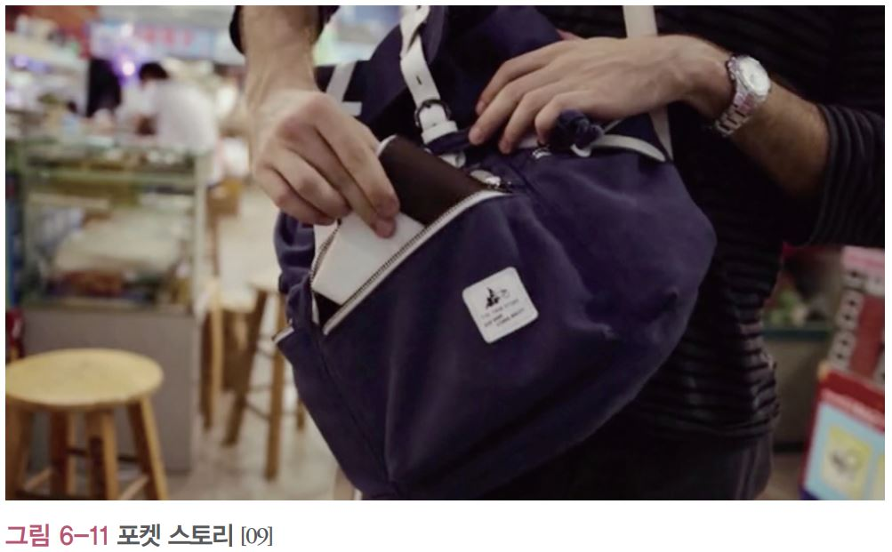
03. 에스노그래피 조사
에스노그래피 조사의 종류
포켓 스토리
사용자의 몸에 지니고 있는 물건이나 평소 들고 다니는 소지품을 기록하는 방법
취향, 선호도, 라이프 스타일, 트렌드, 평소 사용자의 물건이나 소지품에 대한 애착의 동기, 믿음 등을 파악할 수 있음

Slide 20
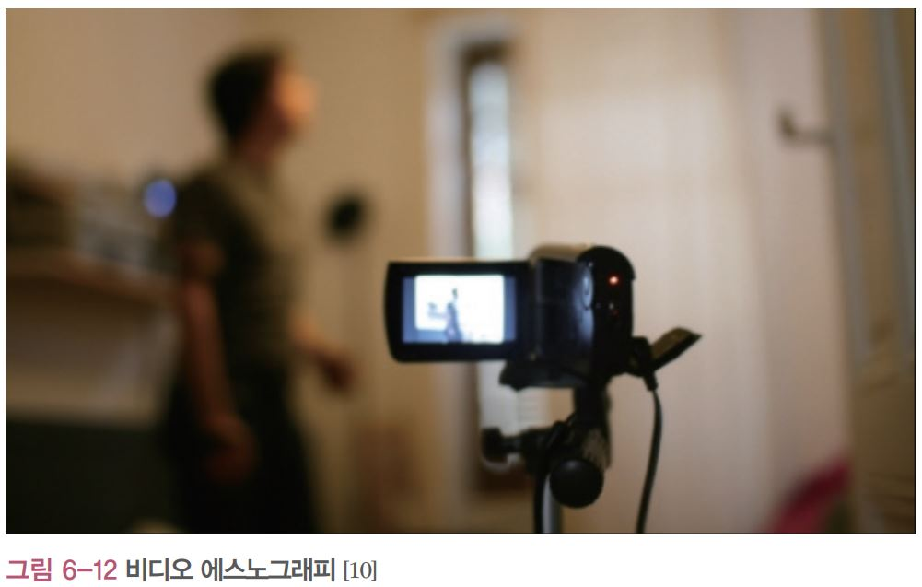
03. 에스노그래피 조사
에스노그래피 조사의 종류
비디오 에스노그래피
사용자에게 미리 동의를 구한 후, 주로 이용하는 공간에 카메라를 고정시켜 평소 사용자의 이용 행태를 녹화하는 방법
조사 초기에는 사용자가 카메라를 의식한 나머지 어색한 행동을 할 수 있지만 시간이 조금 지나면 카메라의 존재를
의식하지 않게 되기 때문에 사용자가 무의식중에 행동하는 자연스러운 행위를 관찰할 수 있음

Slide 21
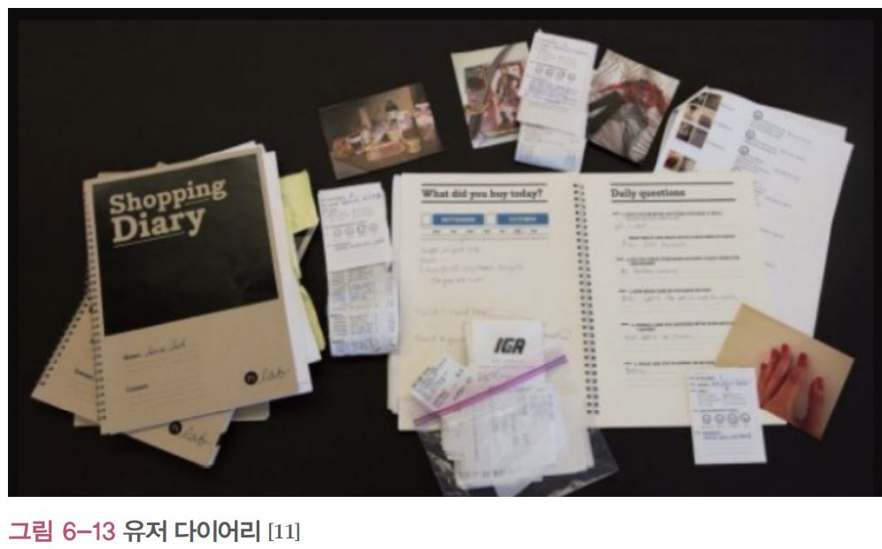
03. 에스노그래피 조사
에스노그래피 조사의 종류
유사 다이어리
용자에게 미리 정해진 포맷의 다이어리를 나누어 주고 일정 기간 동안 일기 형태의 일지를 작성하게 하는 방법
반복되는 일상에서 드러나는 사용자 의 이용 동기와 니즈를 파악할 수 있음
유사한 방법으로는 일정 시간 간격을 두어 사진을 촬영하게 하는 포토 다이어리가 있음

Slide 22
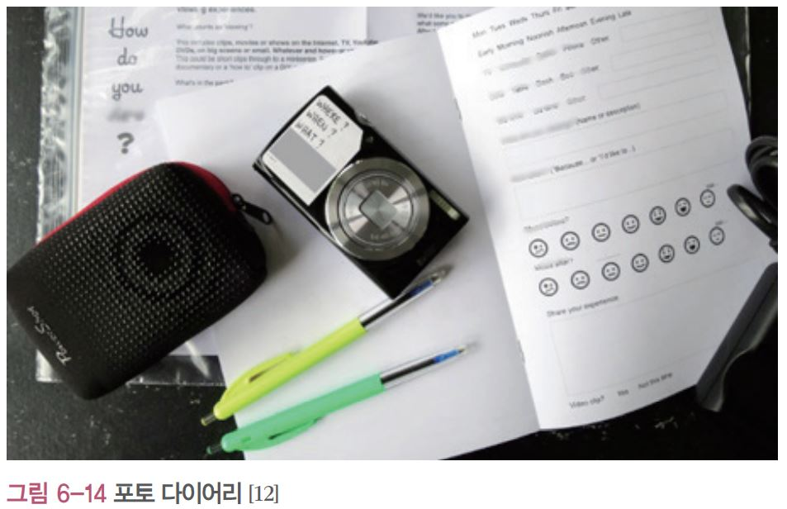
03. 에스노그래피 조사
에스노그래피 조사의 종류
포토 다이어리
유저 다이어리와 마찬가지로 일종의 일지 연구 방법의 하나
사용자가 콘텐츠를 이용할 때 발생하는 다양한 상황을 특정 시간이나 간격을 통해 사진을 찍어 기록하게 함
사용자를 둘러싼 다양한 상황에 따른 구체적인 이용 행태를 파악할 수 있음
관찰자가 배제된 상태에서 진행되기 때문에 솔직한 사용자의 상황을 이해하는 데 효과적
최근 스마트폰의 대중화와 내장 카메라의 기능이 향상됨에 따라 앱이나 모바일 매체를 이용한 리서치 형태로 발전

Slide 23
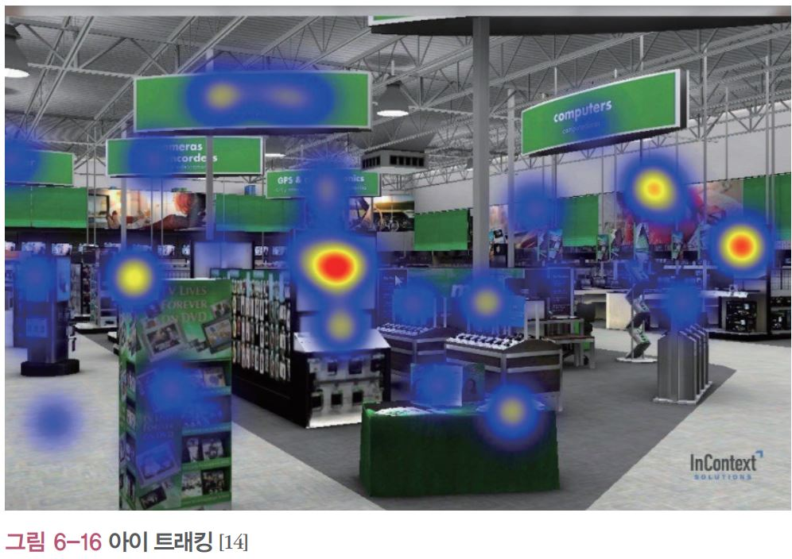
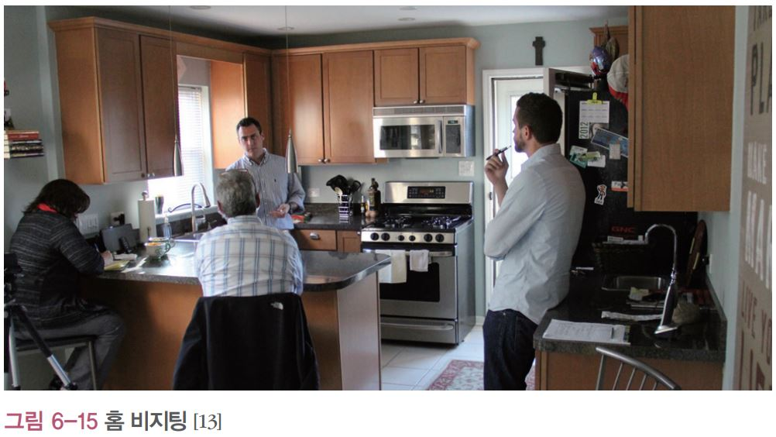
03. 에스노그래피 조사
에스노그래피 조사의 종류
홈 비지팅
조사자가 직접 사용자의 집을 방문하여 집안에서 서비스를 사용하는 방식이나 이용 행태에 대한 정보를 얻는 방법
사용자의 라이프 스타일과 자연스러운 일상 속에서의 의미 작용을 분석할 수 있음
아이 트래킹
뉴로 리서치 방법 중 하나로, 특수 장비를 이용하여 사용자의 시선을 추적하는 방법
서비스를 이용할 때, 사용자의 시선이 정확히 어느 곳에 얼마나 머물고 있는지 알아내는 정교한 분석 방법
마케팅, 광고, 디지털 미디어 분야에서 사용성을 평가하는 대표적인 수단으로 사용되고 있음

Slide 24
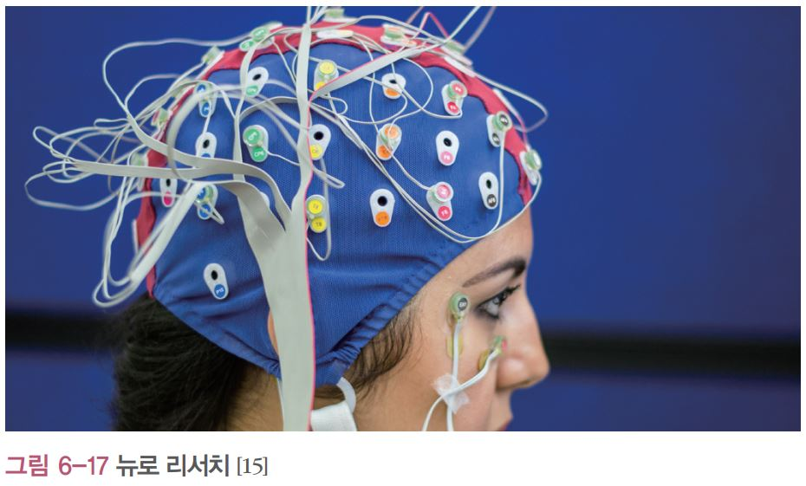
03. 에스노그래피 조사
에스노그래피 조사의 종류
뉴로 리서치
뇌 속에서 정보를 전달하는 신경인 뉴런과 리서치를 결합한 용어
시선 추적, 뇌파 측정, 뇌영상과 같은 뉴로 이미징 기법을 통해 사용자의 감정, 이용 행태 등 생체 신호를 기반으로
잠재적이며 무의식적 반응을 측정하는 뇌신경 과학 조사 방법

Slide 25
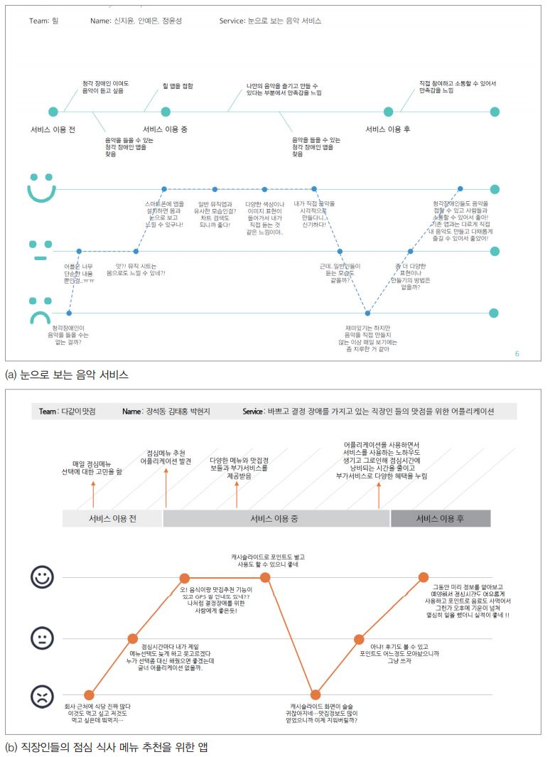
03. 에스노그래피 조사
에스노그래피 조사의 종류
사용자 여정 지도
사용자가 제품이나 서비스를 이용하는 과정을 순차적으로 나타내어 사용자 경험을 추적하고 시각화하기 위해
사용하는 방법

Slide 26
03. 에스노그래피 조사
에스노그래피 조사의 종류
사용자 여정 지도

Slide 27
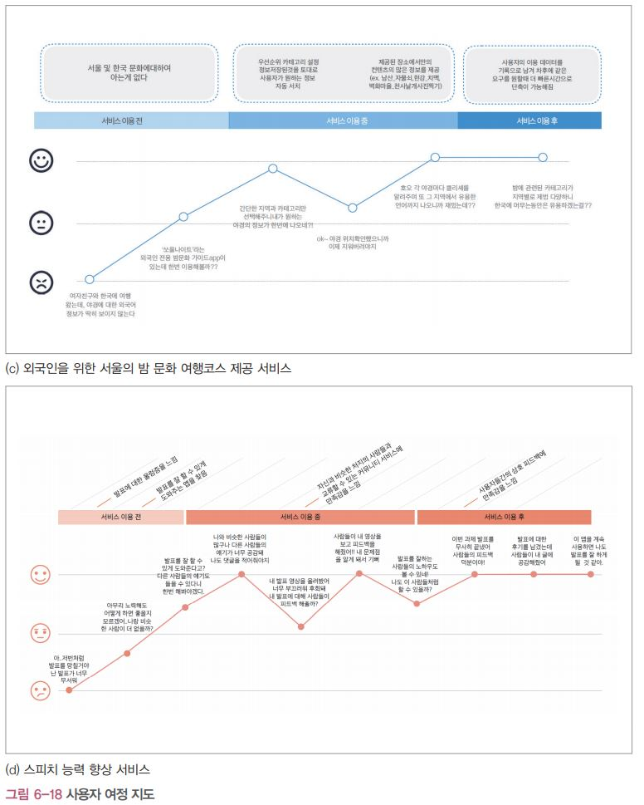
03. 에스노그래피 조사
에스노그래피 조사의 종류
사용자 여정 지도

Slide 28
03. 에스노그래피 조사
에스노그래피 조사의 종류
사용자 여정 지도

Slide 29
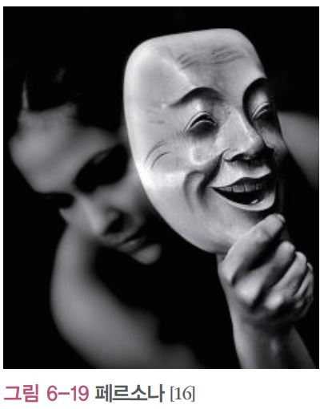
04. 페르소나 모형
페르소나의 개념 및 활용
제품이나 서비스 개발에 체계적으로 사용할 수 있는 형태로, 사용자를 모형화하여 실제 사용자의 유형을 대표할 수 있도록
창조된 가상의 인물을 의미
앨 런 쿠퍼 의 저서 『정신병원에서 뛰쳐나온 디자인』에서 처음 소개된 UX 디자인 방법
페르소나의 어원은 그리스의 고대 연극에서 배우들이 쓰던 가면에서 나왔는데, ‘타인에게 비치는 외적 인격’을 의미

Slide 30
04. 페르소나 모형
페르소나 모형의 목적
사용자의 행동 패턴 동기, 기대, 라이프 스타일과 같은 사용자 경험을 예측하는 것이기 때문에 가상의 인물일지라도
구체적으로 정의되어야 함
사용자 시각에서 바라보고 그들의 태도, 행위에 대한 구체적인 모습을 생생하게 구현해낼 수 있는 장점
페르소나 모형을 활용하면 사용자의 니즈와 욕구, 목표 달성을 극대화할 수 있는 방법을 모색할 수 있음
빠른 시간 내에 최소 자원으로 사용자 분석이 가능
프로젝트 구성원들이 동일 한 기준으로 의사결정을 할 수 있도록 도와주며, 일관된 소통의 도구로써 이용할 수 있음
개인에 초점이 맞추어져 있어 사회적 관계나 조직적인 관점을 자세히 분석 하는 것이 어려움
기획자의 주관적인 해석이 가능하다는 단점
페르소나 모형의 작성
기본 신상 정보 설정: 사용자의 이름, 사진, 나이, 직업, 거주지 등 인구 통계학적 기본 신상 정보를 구체적으로 설정
매체 숙련도 작성: 기본 신상 정보를 토대로 사용자의 매체(기술) 숙련도를 작성
기타 신상 정보 작성: 사용자의 취미, 성격, 개성, 라이프 스타일 등을 작성
이용 동기 작성: 사용자의 콘텐츠 이용 동기를 작성
구어체 인용: 사용자의 태도를 반영하는 말을 구어체로 인용
가상 시나리오 작성: 사용자가 콘텐츠를 이용할 때 예측되는 행동을 토대로 가상의 시나리오를 작성
시나리오 분석: 작성된 시나리오 분석 및 키워드를 도출하고 사용자의 니즈를 파악

Slide 31
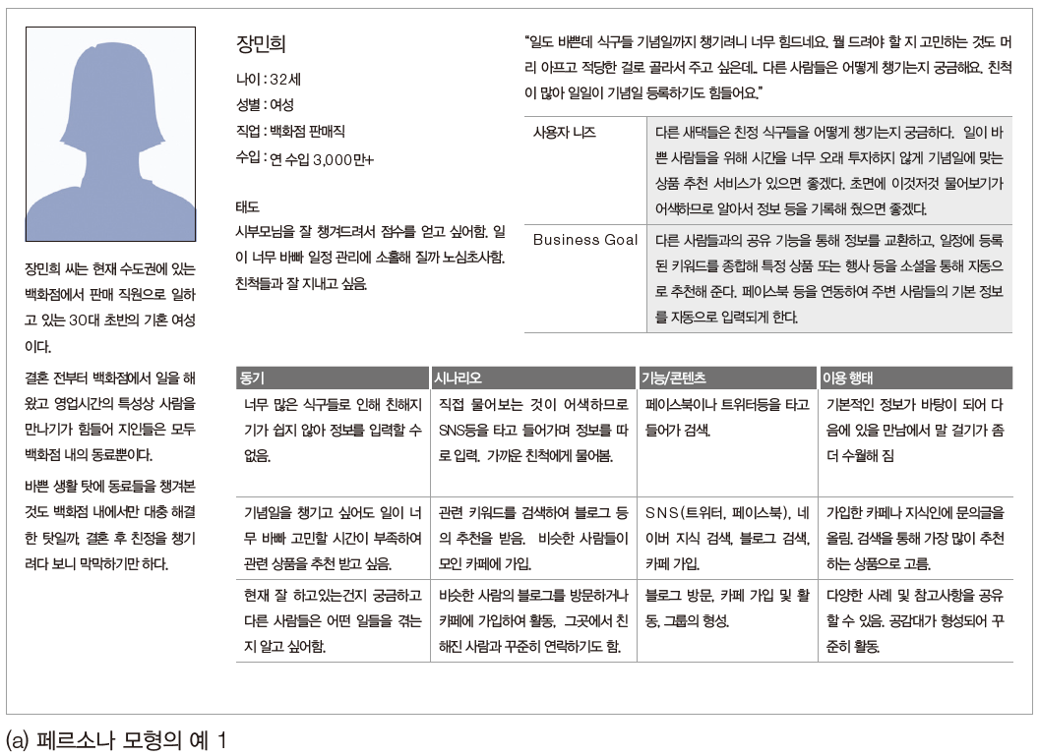
04. 페르소나 모형
페르소나 모형의 작성

Slide 32
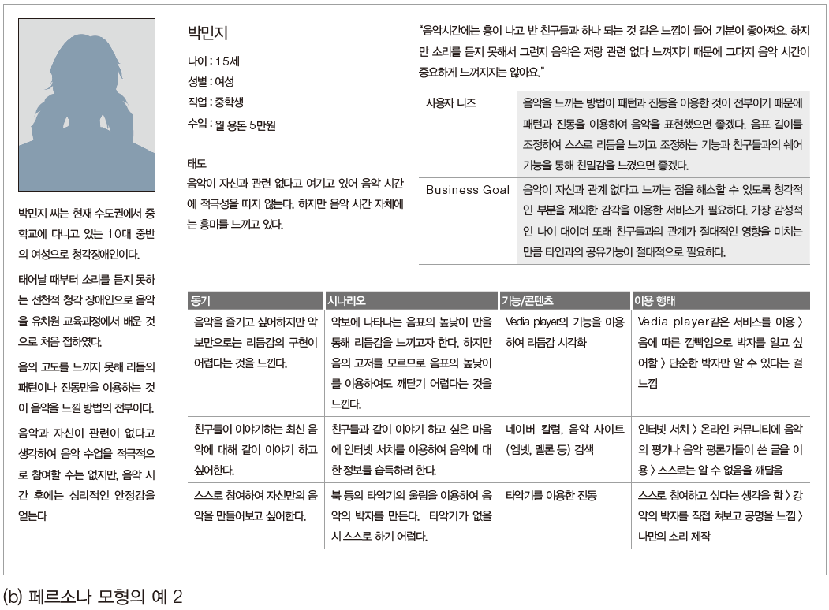
04. 페르소나 모형
페르소나 모형의 작성

Slide 33
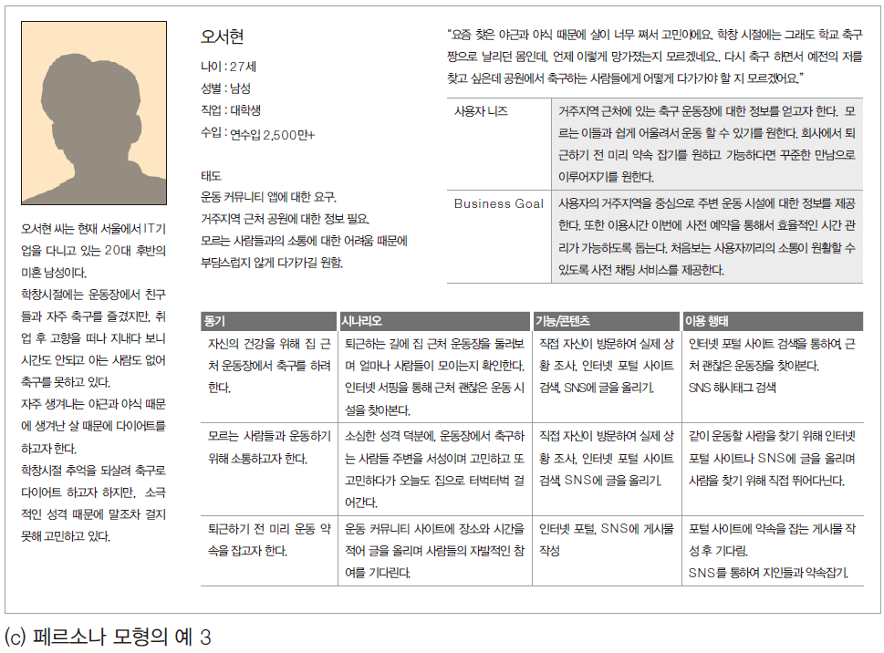
04. 페르소나 모형
페르소나 모형의 작성

Slide 34
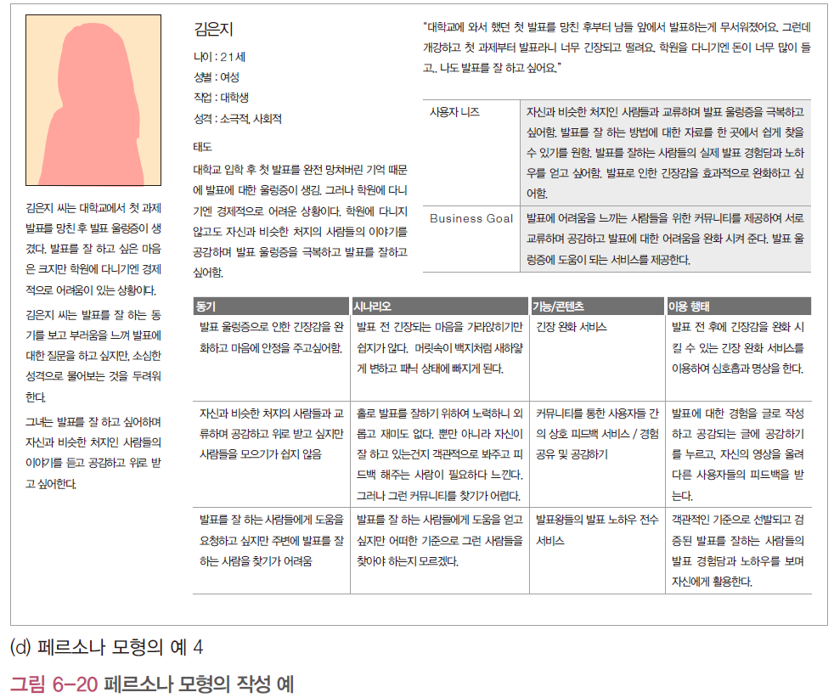
04. 페르소나 모형
페르소나 모형의 작성

